Slide 1
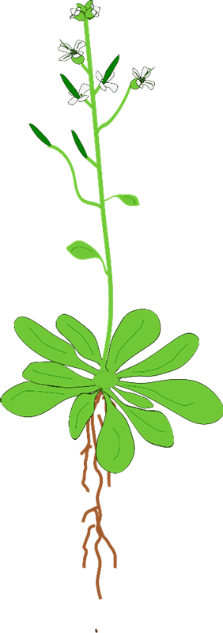
Lavterskel bruk av KI i tradisjonell (biologi) undervisning
Vilde Olsson Lalun
Postdoktor
Institutt for Biovitenskap, MN fakultetet

Slide 2
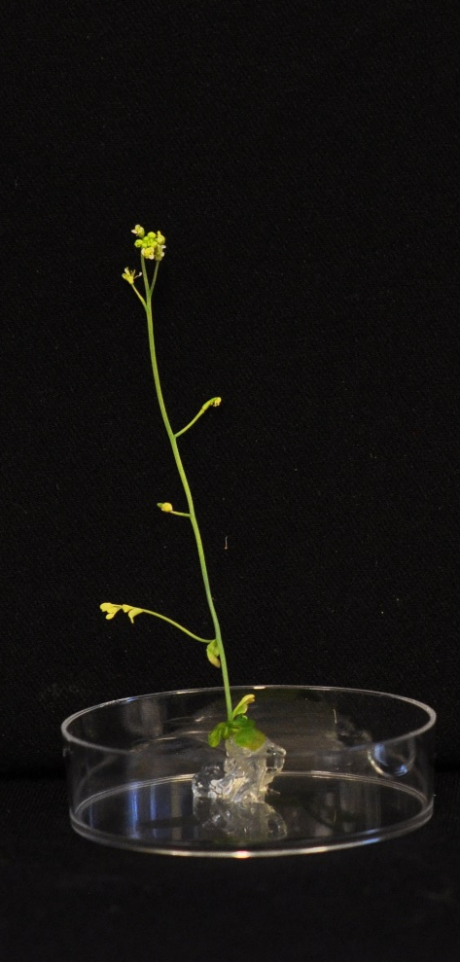
BIOS3610 - Molekylær plantevitenskap
Institutt for Biovitenskap, MN-fakultetet
Siste året bachelor / første året master
Undervisning på engelsk
Ca 20 studenter, både norsk og internasjonale
Forelesninger, kollokvier, laboratorieundervisning
Fordypning i hvordan planteceller snakker sammen og hva som skjer inne i planteceller for å koordinere utvikling og respons til miljø

Slide 3
Lavterskel introduksjon av KI i undervisning
Mål – Gjør studentene (og meg som underviser)…
  …kjent med KI verktøyet til UiO
  …innforstått med hva KI kan brukes til
  …oppmerksomme på utfordringene ved bruk av KI
Gjennomføring – en kollokvietime
  Kort introduksjon til KI-verktøyet
  Studentene bruker KI til å løse oppgaver rettet til pensum

Slide 4
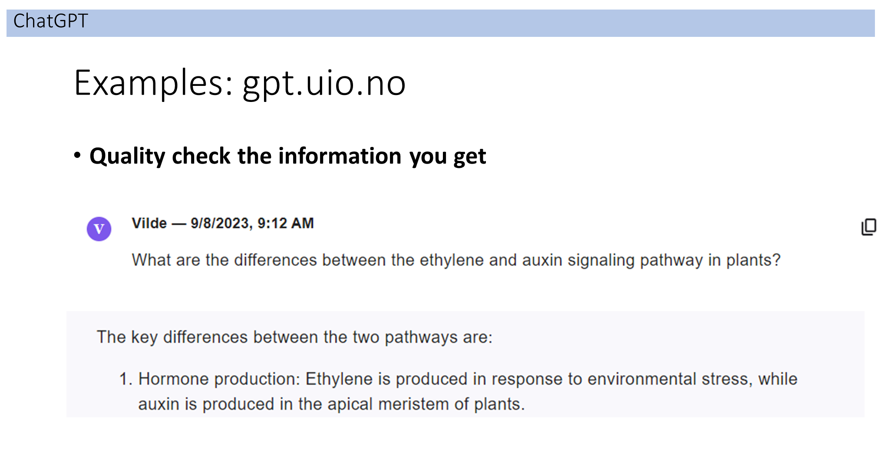
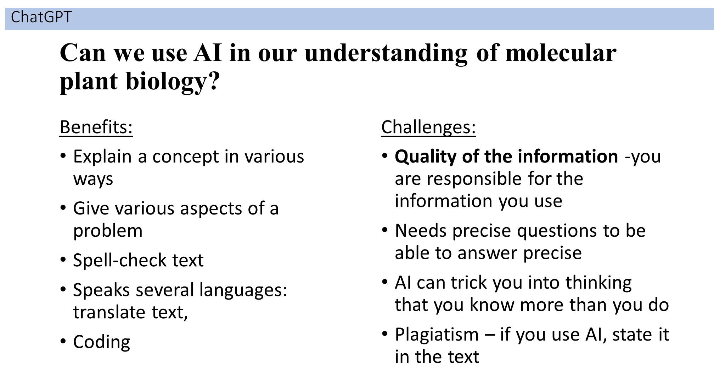
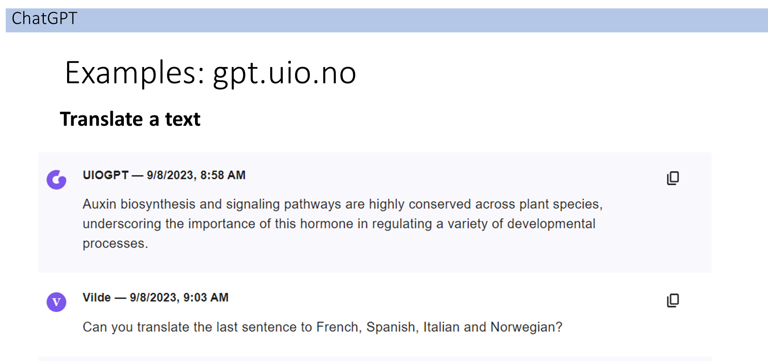
Fra kollokvien
Notes:
1 slide: overview
2. slide: Feil her:
Svarer ikke på spørsmålet- sier hvor hormonene er laget ikke noe om signalveien
Det den svarer er riktig, men bare en del av sanheten. Får ikke inntrykk av det når man leser denne teksten

Slide 5
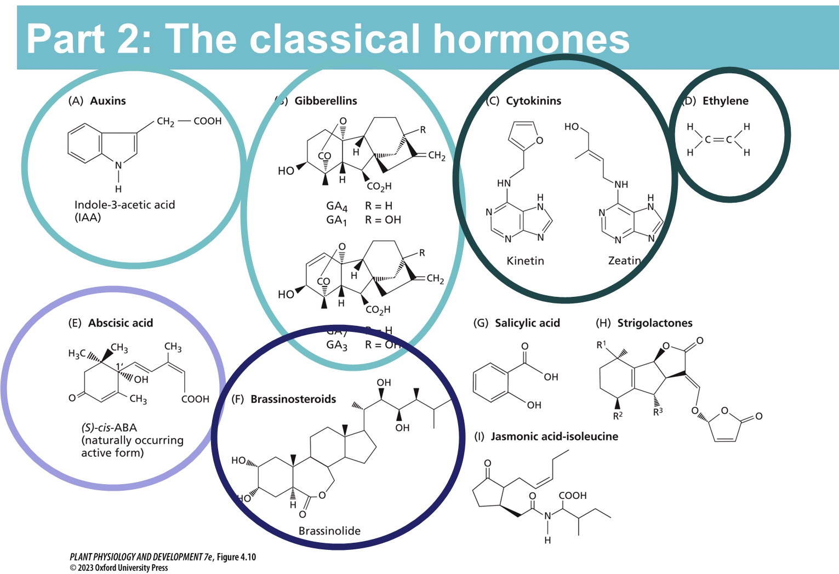
Oppgave 1
The most studies hormones in plants are:
Auxin
Cytokinin
Gibberellin
Abscisic acid (ABA)
Ethylene
Brassinosteroids
A) Use ChatGPT to make a list of the most important processes these hormones are involved in regulating in the plant. Discuss the list in the group: did you all get the same answer from ChatGPT? Compare the list generated from GPT with what you know from the curriculum and from the book. Do you find any differences? Evaluate the information you got from the GPT service.

Slide 6
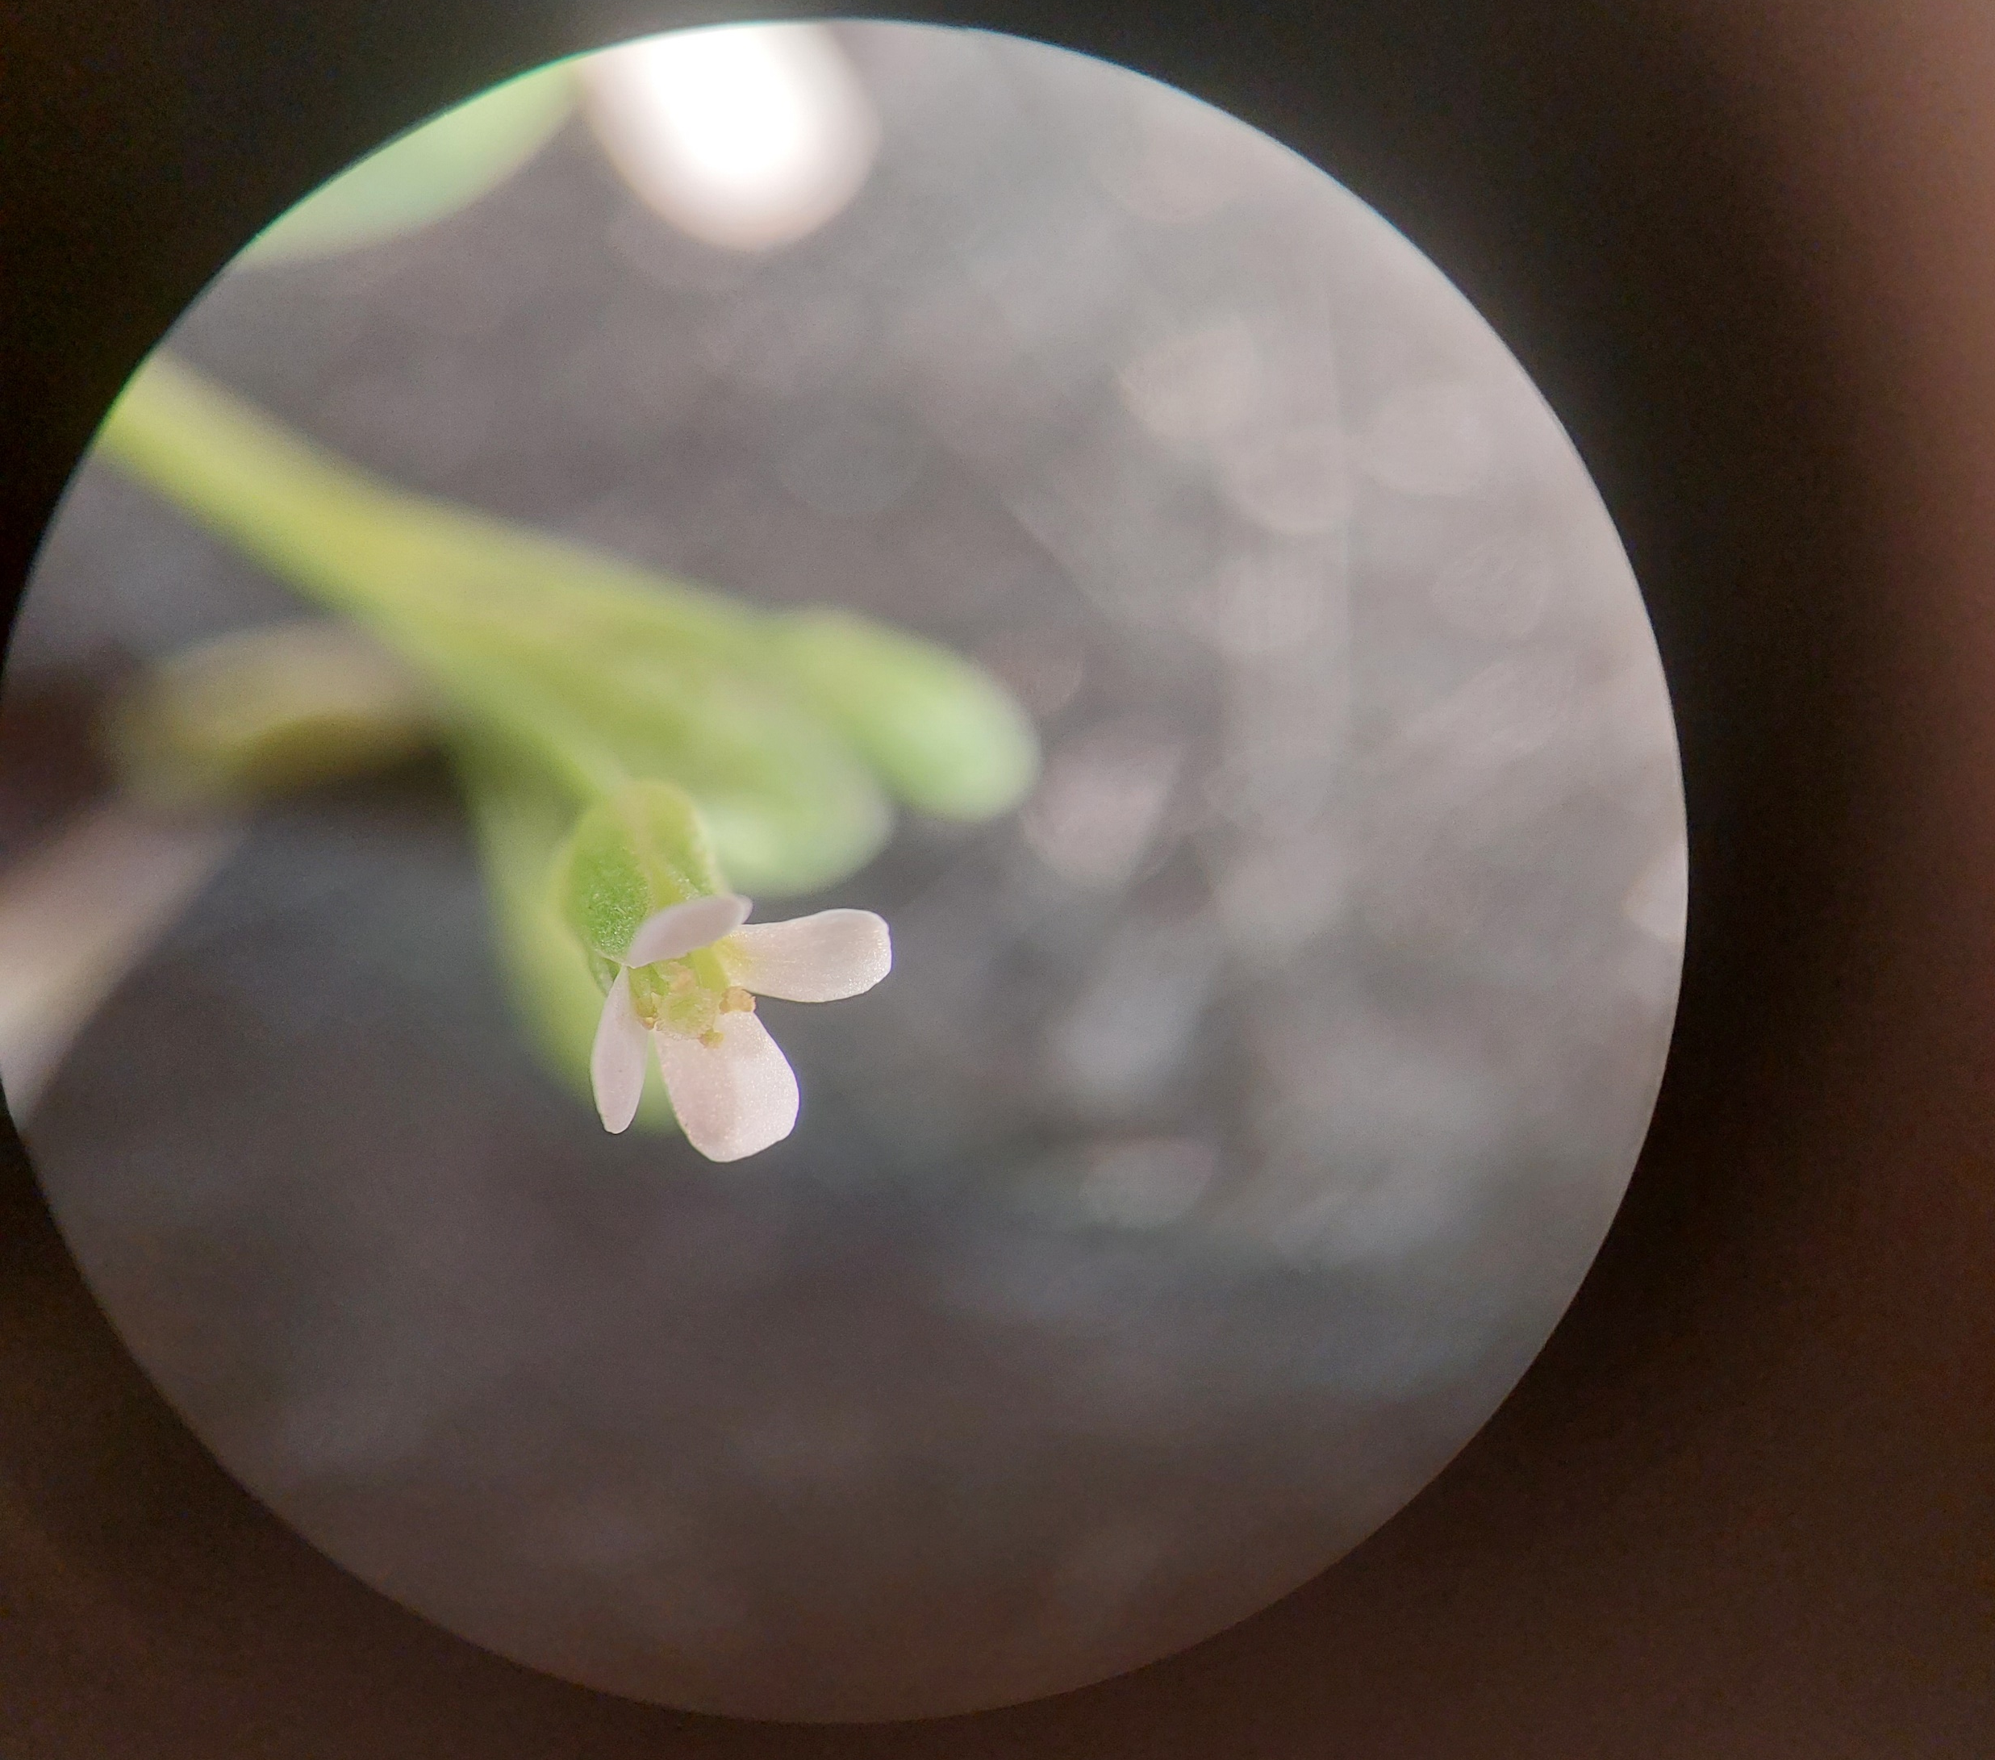
Hva sa studentene?
Som regel riktig svar, men også noe feil
Svært varierende detaljnivå på svarene studentene fikk
Ofte ufullstendige svar – man må kunne mye om tema for å vite om et svar er ufullstendig
Hvordan spørsmålet var formulert hadde mye å si for svaret
Positivt at man kan stille spørsmål på sitt eget språk om undervisning foregår på fremmedspråk.
Nyttig å se bruken av KI i undervisning
Usikre på hvor mye de kommer til å bruke KI for informasjonsinnhenting i «tradisjonell» undervisning
KI kan hjelpe til på veien, men hjelpen er begrenset

Slide 7
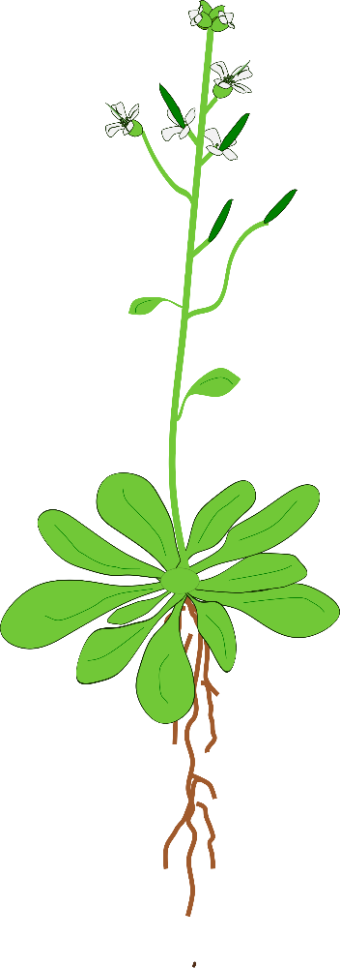
Konklusjon
Lavterskel bruk av KI i tradisjonell (biologi) undervisning
Notes:
Viktig å vise studentene fordeler og ulemper ved bruk av slikt verktøy
Viktig at studentene forstår at de fortsatt må tenke selv. Kan aldri stole blindt på KI.
Om det kan brukes til å gjøre en prosess lettere, enklere, raskere så er det positivt.
KI er ofte bedre på enkelte aspekter, som koding og oversetting, enn på andre. Som å gi et helhetlig bilde av noe vanskelig innenfor avansert pensum.
Studentene: brukte ikke KI når de skulle levere hjemmeoppgave (om de ikke løy), selv om de fikk lov.

